Slide 1

Open Discovery Space
Εικονικά και απομακρυσμένα εργαστήρια για δραστηριότητες σχετικές με την αστρονομία
Τσουρλιδάκη Ελευθερία
Ελληνογερμανική Αγωγή

Slide 2

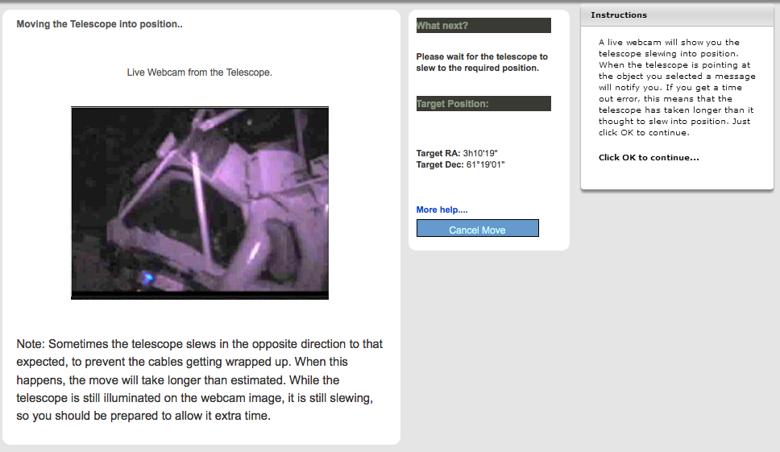
Ρομποτικά τηλεσκόπια

Slide 3
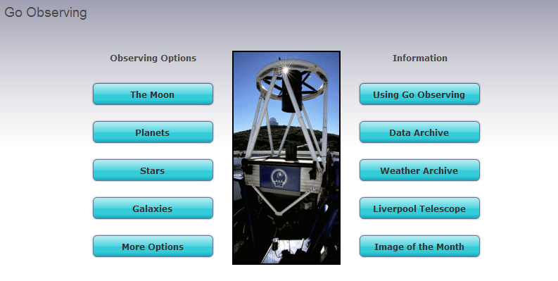
Ρομποτικά τηλεσκόπια

Slide 4
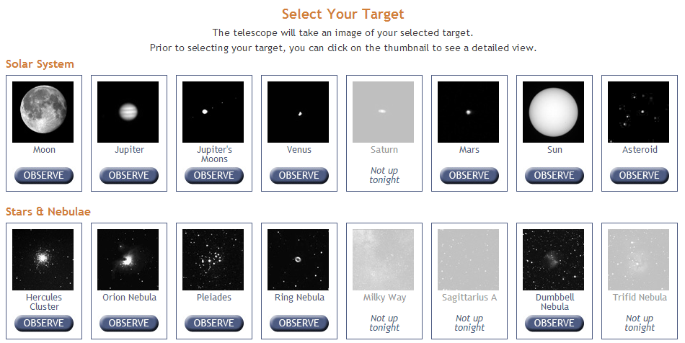
Ρομποτικά τηλεσκόπια

Slide 5

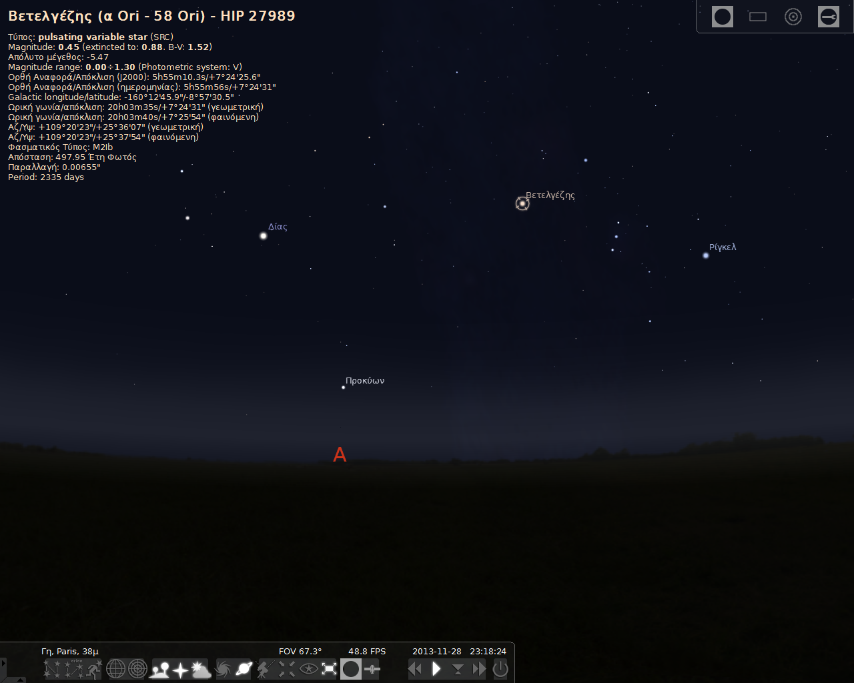
Πρόσθετα Εργαλεία – εντοπισμός στόχων

Slide 6

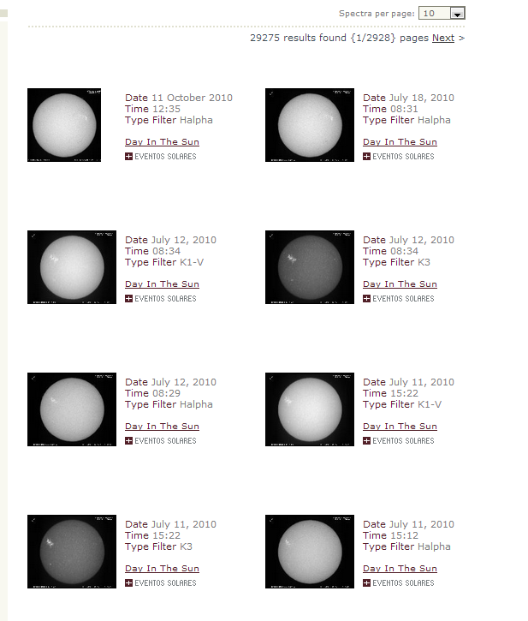
Βιβλιοθήκες δεδομένων

Slide 7
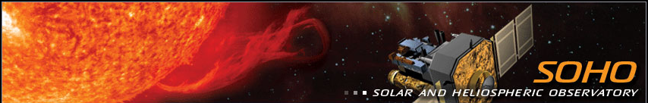
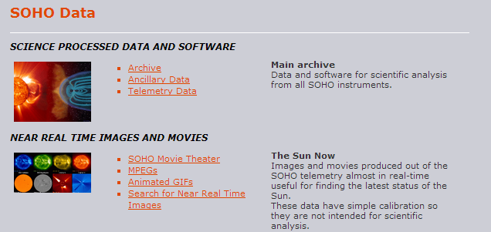
Title
Βιβλιοθήκες δεδομένων

Slide 8

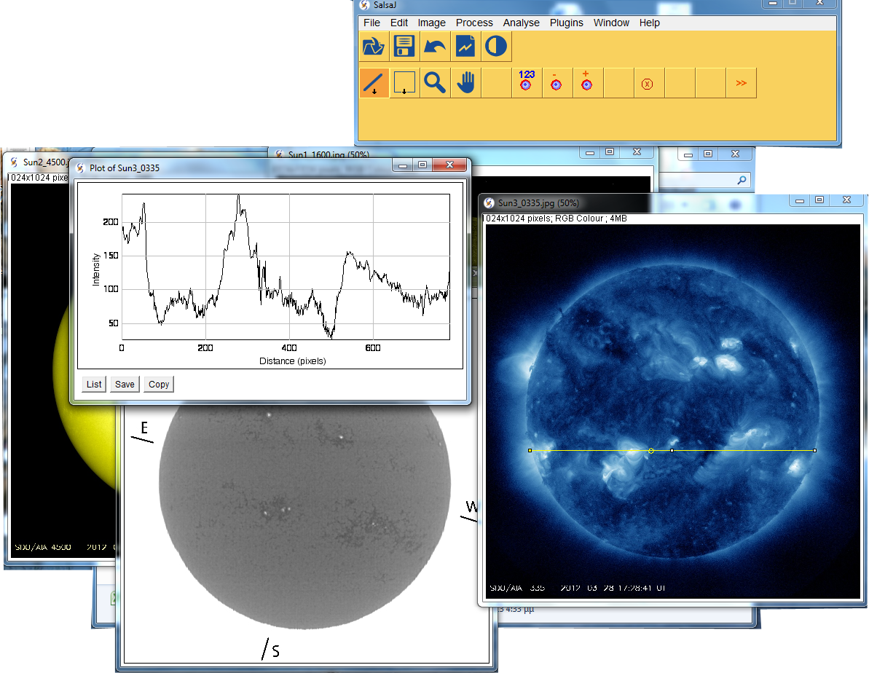
Title
Επεξεργασία παρατηρήσεων

Slide 9

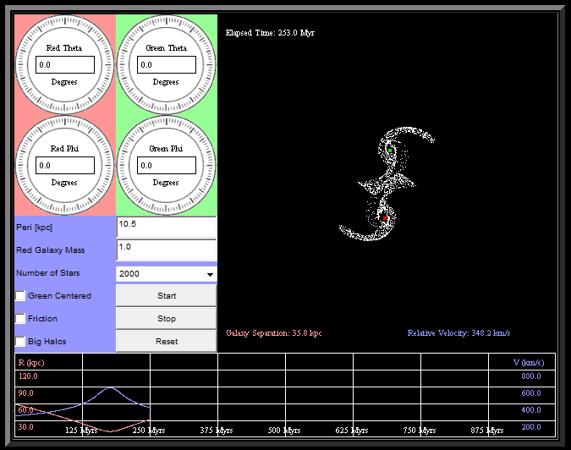
Προσομοιώσεις

Slide 10

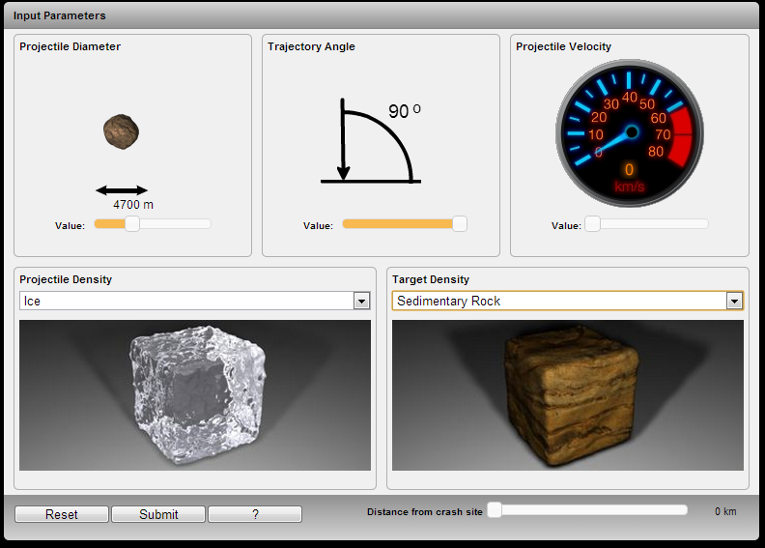
Προσομοιώσεις

Slide 11
Παράδειγμα εκπαιδευτικής δραστηριότητας
Αλληλεπίδραση
Γαλαξιών

Slide 12
Γενικές πληροφορίες
Οι μαθητές θα χρησιμοποιήσουν ρομποτικά τηλεσκόπια και ένα πρόγραμμα προσομοίωσης για να μελετήσουν μοντέλα αλληλεπίδρασης γαλαξιών.
Εκπαιδευτικοί στόχοι :
Βαρυτική αλληλεπίδραση
Εξέλιξη των γαλαξιών
Χρήση επιστημονικού εξοπλισμού και προσομοιώσεων
Γνωριμία με την επιστημονική έρευνα
eleftheria@ea.gr

Slide 13
Προσανατολισμός
Γνωρίζετε πως δημιουργούνται οι γαλαξίες;
Τι είδη γαλαξιών υπάρχουν και πως τους ταξινομούμε;
Πόσος χρόνος χρειάζεται για να δημιουργηθεί ένας γαλαξίας;
eleftheria@ea.gr

Slide 14
Πρόταση αρχικών υποθέσεων ή προβλέψεων
Πόσοι γαλαξίες υπάρχουν στο ορατό σύμπαν;
Από τι αποτελείται ένας γαλαξίας;
Τι το ιδιαίτερο έχουν τα κέντρα των γαλαξιών; Γιατί τα γαλαξιακά κέντρα είναι τόσο φωτεινά;
Τι θα συνέβαινε αν ο δικός μας γαλαξίας συγκρουόταν με κάποιον άλλο;
eleftheria@ea.gr

Slide 15
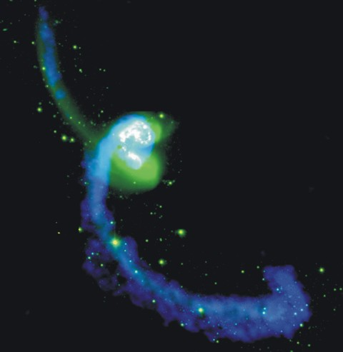
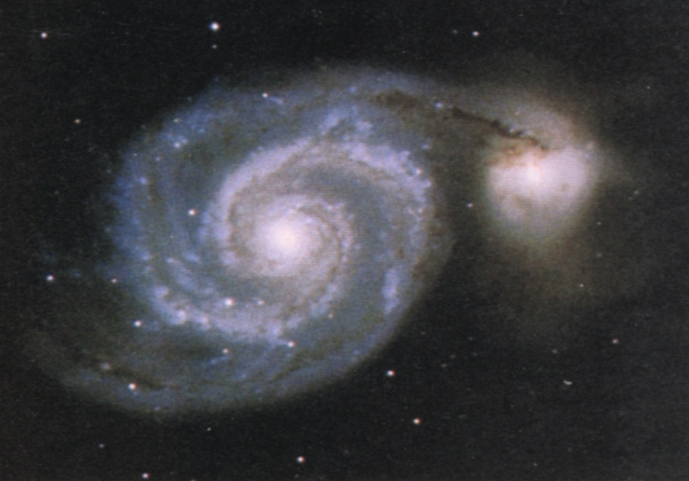
Διερεύνηση
Οι μαθητές χρησιμοποιούν τα ρομποτικά τηλεσκόπια Faulkes robotic telescope και παρατηρούν έναν από τους δυο παρακάτω γαλαξίες
NGC 4038 - The Antennae
Coordinates: | 12:01:52.68, -18:51:54.00
Filter: | Color
Exposure: | 180 s
M51 and its companion, NGC 5195
Coordinates: | 13:29:53.16, 47:11:48.120
Filter: | Color
Exposure: | 180 s
eleftheria@ea.gr

Slide 16
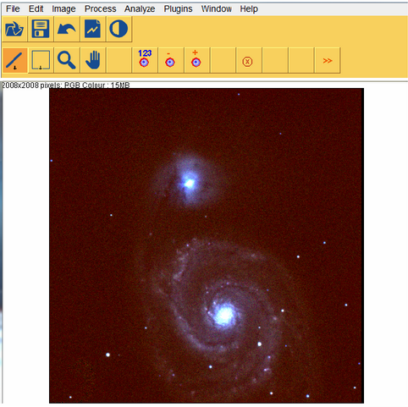
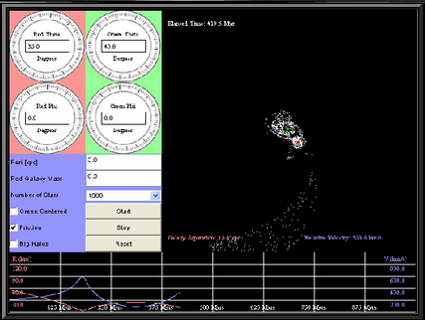
Διερεύνηση
Στη συνέχεια χρησιμοποιούν το SalsaJ για να επεξεργαστούν τη παρατήρησή τους και το Galaxy Crash για να μελετήσουν τη δομή του γαλαξία που βλέπουν.

Slide 17
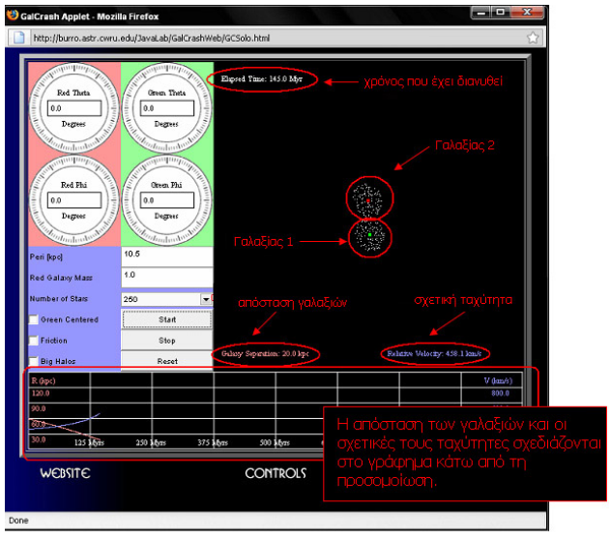
Διερεύνηση
eleftheria@ea.gr

Slide 18
Ανάλυση Δεδομένων
Πως δημιουργήθηκε το σχήμα τους;
Πόσος χρόνος χρειάστηκε για τη δημιουργία τους;
Τι θα συμβεί στο σχήμα τους στο μέλλον;
eleftheria@ea.gr

Slide 19
Χρήσιμες Υποδείξεις:
Ανάλυση Δεδομένων
Θεωρείτε ότι ο NGC 5195 έχει το 30–50% της μάζας του Μ51. Σε πρόσφατες προσομοιώσεις για τους δυο γαλαξίες οι επιστήμονες μετέβαλλαν την κλίση (theta) του Μ51 μεταξύ 10 – 30 μοίρες και για τον NGC 5195, μεταξύ 25 – 50 μοίρες. Αυτές οι τιμές είναι μια σωστή αρχή για τις προσομοιώσεις σου.
Οι επιστήμονες πιστεύουν ότι ο NGC 4038 είναι το αποτέλεσμα μιας σύγκρουσης μεταξύ δυο σπειροειδών γαλαξιών με παρόμοιες μάζες. Σε πρόσφατες προσομοιώσεις για την αλληλεπίδραση αυτών των γαλαξιών οι αστροφυσικοί έβαλαν και τους δυο γαλαξίες σε γωνία 60^{ο} σε σχέση με το επίπεδο περιστροφής
eleftheria@ea.gr

Slide 20
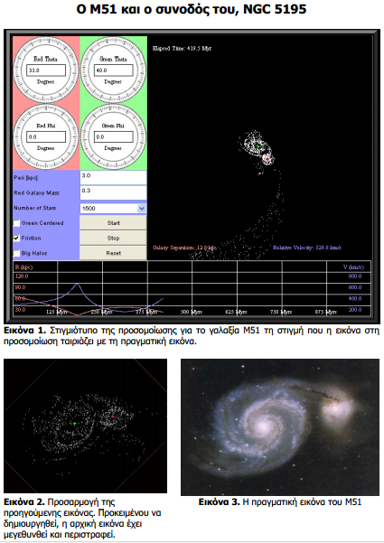
Ανάλυση Δεδομένων
eleftheria@ea.gr

Slide 21
Παρουσίαση με μορφή εργαστηριακής αναφοράς
Περίληψη εργασίας
Περιγραφή μελέτης
Αρχικές Υποθέσεις
Περιγραφή Πειραματικής εξοπλισμού
Διεξαγωγή μελέτης
Ανάλυση δεδομένων
Σχολιασμός αποτελεσμάτων
Συμπέρασμα
Πηγές
eleftheria@ea.gr

Slide 22
Παράδειγμα εκπαιδευτικής δραστηριότητας
Πόσο διαρκεί μια ημέρα στο Δία;

Slide 23
Πόσο διαρκεί μια ημέρα στο Δία;
Εκπαιδευτική Δραστηριότητα με βάση:
- Αστρονομικές εικόνες
- Γεωμετρία
το λογισμικό SalsaJ
Διάρκεια: 2 διδακτικές ώρες
Ηλικία: 12-15, 15-18

Slide 24
Πόσο διαρκεί μια ημέρα στο Δία;
Εκπαιδευτικοί στόχοι:
Συλλογή πληροφοριών και εικόνων με πλανήτες από το διαδίκτυο.
Γνωριμία με το σημασία του μοντέλου εξέλιξης ενός φυσικού συστήματος και επιβεβαίωση (ή μη) αυτού του μοντέλου μέσα από πειράματα και μετρήσεις.
Εκμάθησης χρήσης το λογισμικού Salsaj
Χρήση εξισώσεων στατιστικής σε ένα φυσικό σύστημα.
Αύξηση του ενδιαφέροντος και των κινήτρων των μαθητών για πραγματοποίηση δραστηριοτήτων στην Αστρονομία.

Slide 25
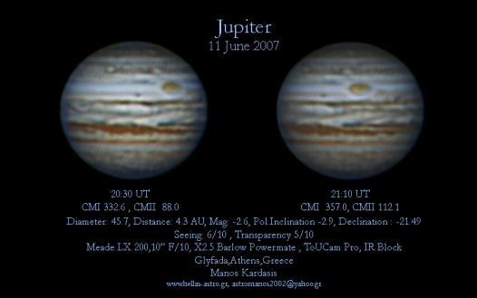
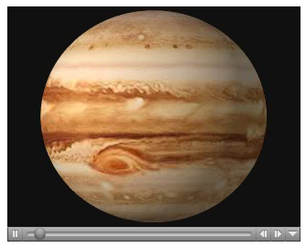
Χρήση ρομποτικού τηλεσκοπίου για συλλογή εικόνων του Δία

Slide 26
Χρήση του θεωρητικού υπόβαθρου
S
spot
κηλίδα
rotation plane
Επίπεδο περιστροφής
equator
ισημερινός
rotation axis
άξονας περιστροφής
N

Slide 27
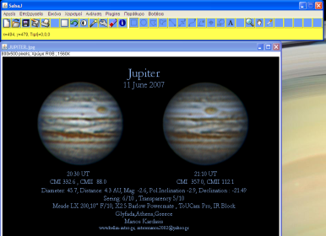
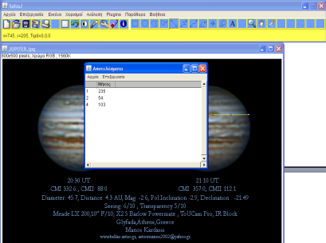
Χρήση του SalsaJ για συλλογή και ανάλυση δεδομένων

Slide 28
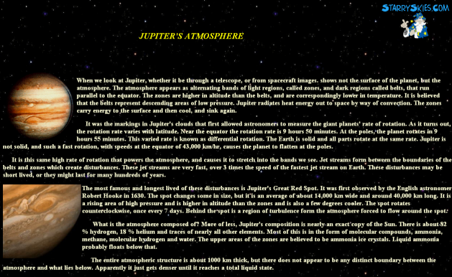
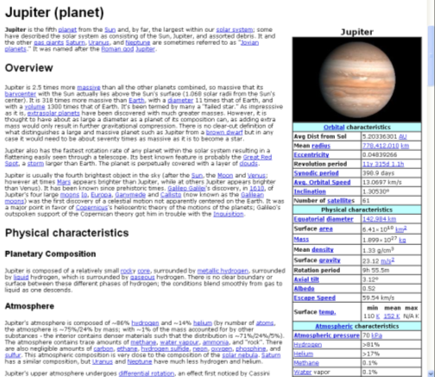
Υποστήριξη της δραστηριότητες από ψηφιακό εκπαιδευτικό περιεχόμενο

